Slide 1


Challenge:
Wettermonitor für Wassersportler
Fachhochschule Nordwestschweiz
Hochschule für Technik
Notes:
Etienne:
Einen wunderschön guten Morgen und herzlich Willkommen heute zu dieser Vorstellung unseres CDE1 Challenge Resultat.
Nach rund 15 Wochen sind wir nun heute hier als Team um unseren Wettermonitor vorzustellen.
Wollen wir ?

Slide 2
Auftrag Hardware InfluxDB Python Programm Flask Webserver GUI Sketch Endresultat Weiterentwicklung
Notes:
Etienne: Der Ablauf wird wie folgt aussehen.
Am anfang warden wir nochmals etwas revue passieren lassen um den Auftrag anzuschauen.
Dann wird uns Tobias die Hardware vorstellen, auf dem unserer Wettermonitor in Zukunft laufen wird.
Nätürlich ist so eine Applikationschicht nichts ohne eine Vernüftige Persistenzebene. Diese wird euch Sean etwas näher bringen und warum sie genau für unser Projekt so wichtig ist.
Anschliessend erzählt euch Sean etwas über die Architektur ansich der Applikation
Um dies zu ergänzen werde ich euch über die Microservice Technologie Flask etwas erzählen.
Florin runded danach alles mit unserem Endresultat der umgesetzten und geplanten Ui ab und widmet sich ganz zu ende noch dem Thema Roadmap und Weiterentwicklung.

Slide 3
Auftrag Hardware InfluxDB Python Programm Flask Webserver GUI Sketch Endresultat Weiterentwicklung
Notes:
Etienne:

Slide 4
Auftrag Challenge Wettermonitor
Wettermonitor Seegelclub Zürichsee
Segeltörns sollen geplant werden können
Wettervorhersage
Hardware: Raspberry Pi & HMI
API Seepolizei Zürich
Programmierung in Python
Dokumentation
Fachhochschule Nordwestschweiz
Hochschule für Technik
Notes:
Etienne: Der Auftrag war es ein Prototypen eines Wettermonitores zu erstellen für einen Segelclub des Zürichsees.
Ich würde jetzt mein Wort an Tobias weitergeben für die Vorstellung der Hardware.

Slide 5
Auftrag Hardware InfluxDB Python Programm Flask Webserver GUI Sketch Endresultat Weiterentwicklung
Notes:
Tobias:

Slide 6
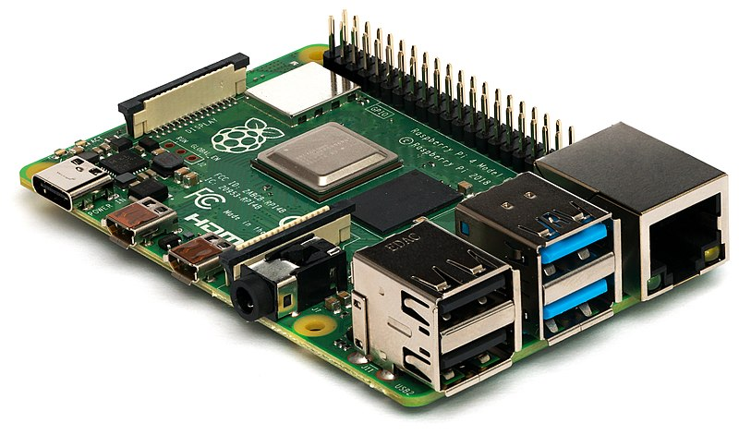


Hardware Raspberry Pi
Fachhochschule Nordwestschweiz
Hochschule für Technik
Notes:
Tobias:
Unsere Plattform besteht aus einem Raspberry Pi 4 auf welchem das Betriebssystem “Raspberry Pi OS” oder auch das ehemalige “Raspbian” eingerichtet ist.
Dieses System bietet mit der 4 Kern Cpu genügend Rechenleistung und läuft aufgrund der Linux Distribution sehr stabil. Der Raspberry besitzt 8Gb RAM, was für unsere Software ausreichend ist.
Ausserdem haben wir die Möglichkeit den Raspberry per Wifi oder Ethernet mit dem Internet zu verbinden.

Slide 7
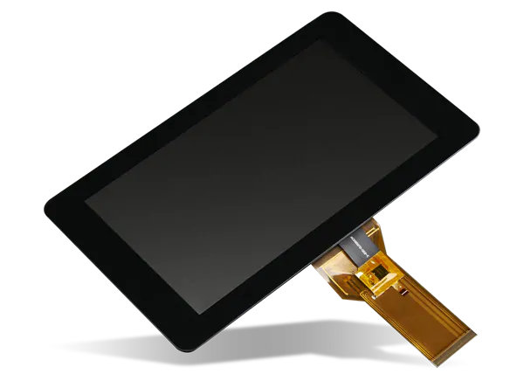
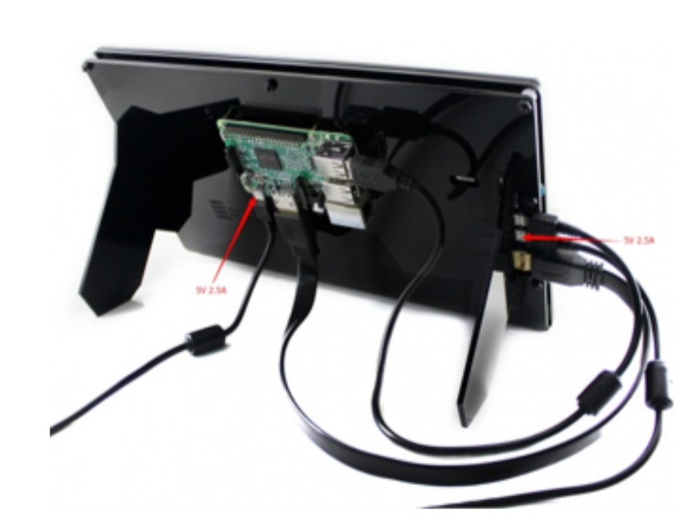
Hardware HMI (Touch-Panel)
Fachhochschule Nordwestschweiz
Hochschule für Technik
Notes:
Tobias:
Für die Interaktion mit dem User haben wir 1280 x 800 touch Display.
Das Display ist bereits in einem Gehäuse verbaut. Der Raspberry kann anschliessend am Gehäuse befestigt warden.
Das Display wird über HDMI mit dem Raspberry verbunden. Das Touch Modul wird über USB an den Raspberry angeschlossen.
Nun fahren wir fort mit der Datenbank.

Slide 8
Auftrag Hardware InfluxDB Python Programm Flask Webserver GUI Sketch Endresultat Weiterentwicklung
Notes:
Tobias:

Slide 9

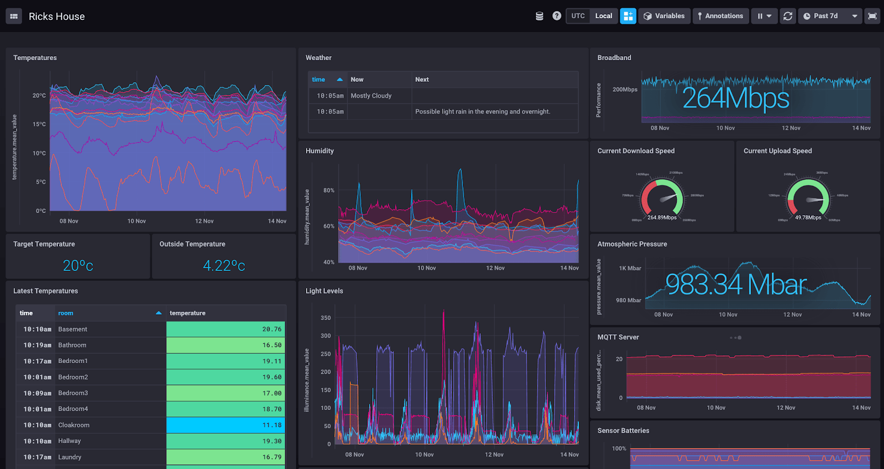
InfluxDB Timeseries Database
Timeseries
noSQL
FluxQL
Telegraf / Grafana
Free Download (für private)
Python Package (influxdb)
Fachhochschule Nordwestschweiz
Hochschule für Technik
Notes:
Sean:

Slide 10
Auftrag Hardware InfluxDB Python Programm Flask Webserver GUI Sketch Endresultat Weiterentwicklung
Notes:
Sean:

Slide 11
Python Programm Struktur
InfluxDB
Weather_app
Main.py
Weatherdata.py
Weatherimport.py
Messwerte
CSV Mythenquai
CSV Tiefenbrunnen
Static
HTML Templates
Bilder
Fachhochschule Nordwestschweiz
Hochschule für Technik
Notes:
Sean:

Slide 12
Python Programm main.py
Main.py ist das “Hauptprogramm”
Flask Webserver
Routing des Webservers
Initialisierung
Update DB
Generate Graphs
Threading
Scheduler
Logging
Fachhochschule Nordwestschweiz
Hochschule für Technik
Notes:
Sean:

Slide 13
Python Programm weatherdata.py
Weatherdata.py ist eine Bibliothek
FHNW
Funktionen für Kommunikation mit InfluxDB:
Config()
Import_latest_data()
Get_entries()
Get_attr_entries()
Get_multiple_attr_entries()
get_multible_attr_entries_yearlyWindow()
Fachhochschule Nordwestschweiz
Hochschule für Technik
Notes:
Sean:

Slide 14
Python Programm weatherimport.py
Weatherimport.py Hilfsfunktionen Bibliothek
Selbst entwickelt
Funktionen für Wettermonitor:
Initialisierung
Daten in DB schreiben
Daten von DB lesen
Plots
Vorhersagen (Nearest Neighbour)
Fachhochschule Nordwestschweiz
Hochschule für Technik
Notes:
Sean:

Slide 15
Python Programm Vorhersage
Selbst entwickelt
Nearest Neigbhour
Fachhochschule Nordwestschweiz
Hochschule für Technik
Notes:
Tobias:
Unser Ziel war das Wetter des jeweiligen nächsten Tages vorher zu sagen.
Hierbei nutzen wir einen selbst entwickelten Algorithmus, welcher auf dem Prinzip des nearest neighbour basiert..
Mit dem nearest neighbour können wir einen Tag in der Vergangenheit finden, welcher mit dem Heutigen am besten überein stimmt. Anschliesend nehmen wir an, dass der darauffolgende Tag dem morgigen ähnich sein muss.
Die Berechnung erfolgt in zwei Stufen:

Slide 16
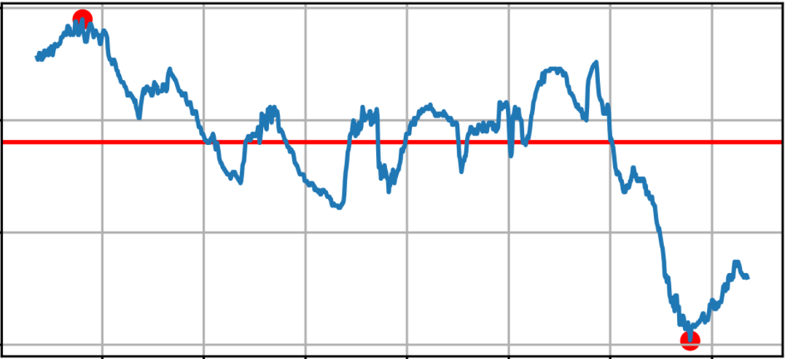
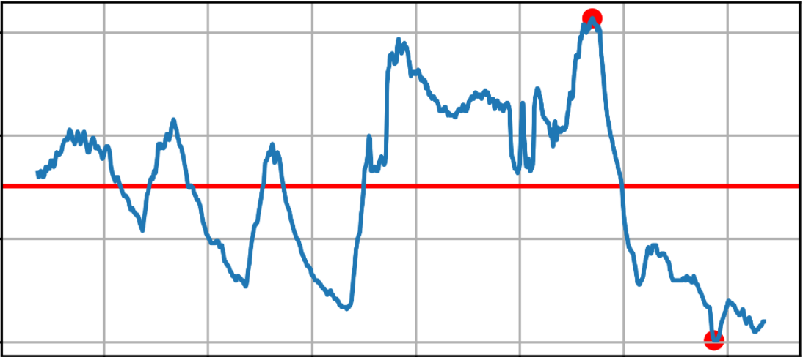
Python Programm Vorhersage
Fachhochschule Nordwestschweiz
Hochschule für Technik
Notes:
Tobias:
Beispiel:
Oberer Graph: Heute
Unterer Graph: Historisch

Slide 17
Python Programm Vorhersage
Referenztag
Vergleichstag
Resultierender Vektor
Messung 2 Norm.
Resultierender Vektor
Messung 2 Norm.
Messung 1 Norm.
Messung 1 Norm.
Notes:
Tobias:
1. Stufe:
Einige Tage warden gesucht, welche vom Mittelwert des heutigen Tages am nächsten sind.
Graph erklären.

Slide 18
Python Programm Vorhersage
Referenztag
Vergleichstag
Differenz
Vergleichstage deren Differenz kleiner als 10% der Differenzrange betragen werden behalten
Notes:
Tobias:
Graph erklären

Slide 19
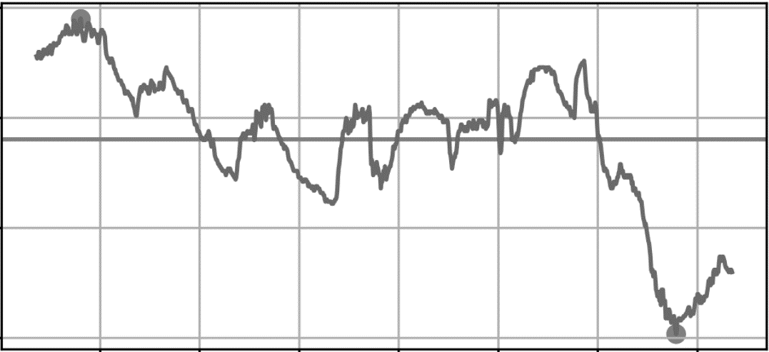
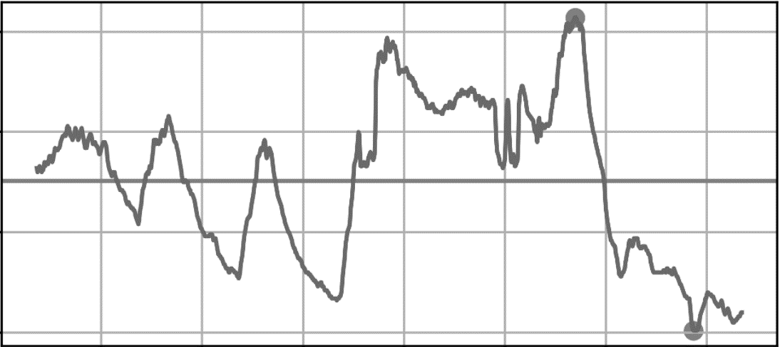
Python Programm Vorhersage
Fachhochschule Nordwestschweiz
Hochschule für Technik
Notes:
Tobias:
2. Stufe:
Einen Tag aus den vorgefilterten Historischen Tagen finden, welcher vom Verlauf des heutigen Tages am nächsten ist.
Graph erklären

Slide 20
Python Programm Vorhersage
Fachhochschule Nordwestschweiz
Hochschule für Technik
Notes:
Tobias:
Graph erklären

Slide 21
Python Programm Vorhersage
Fachhochschule Nordwestschweiz
Hochschule für Technik
Notes:
Tobias:
Graph erklären

Slide 22
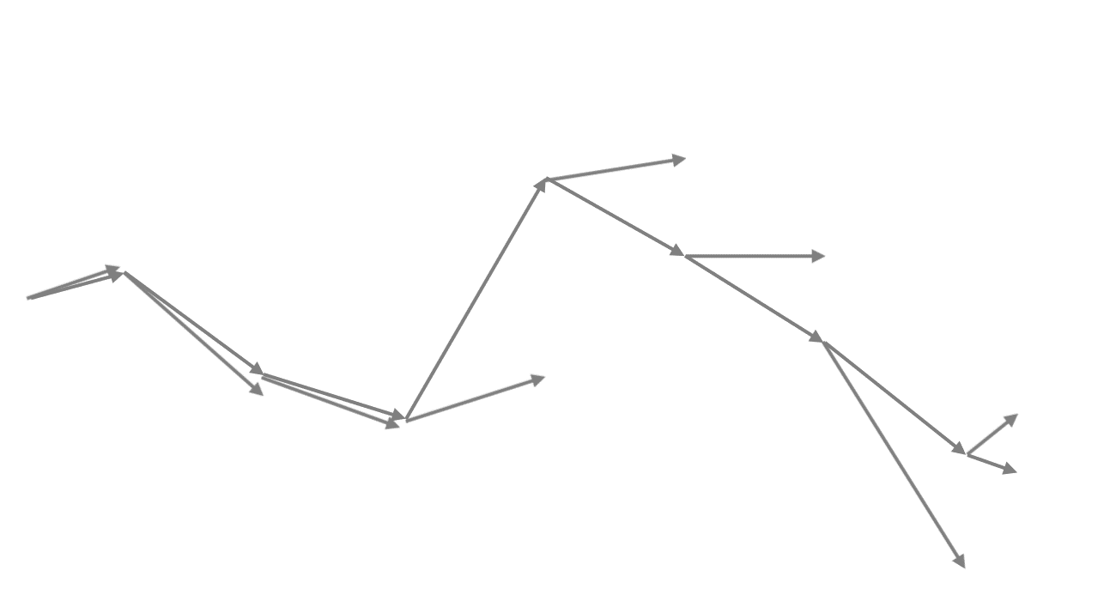
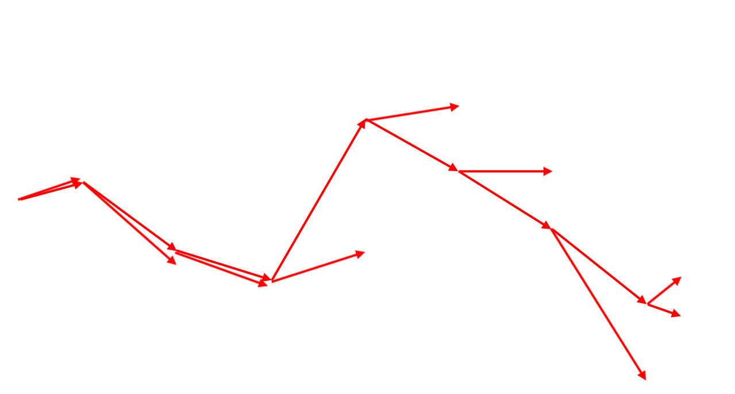
Python Programm Vorhersage
Fachhochschule Nordwestschweiz
Hochschule für Technik
Notes:
Tobias:
Graph erklären

Slide 23
Python Programm Vorhersage
Fazit:
Nachvollziehbarkeit
Sucht neben Durchschnitt auch möglichst ähnlicher Verlauf
grosser Rechenaufwand
Ungenau
Vergleich:
Letztes Jahr
+- 3.643206346667881 °C
Nearest Neighbour
+- 1.9660088095189747 °C
Vergleich:
Gleicher Tag
+- 1.7547445324625952 °C
Nearest Neighbour
+- 2.26603814675927 °C
Notes:
Tobias:
Vorteile:
Algorithmus ist nachvollziehbar.
Durchschnitt und Verlauf kann gesucht werden.
Nachteile:
Grosser Rechenaufwand.
Ungenau -> siehe Vergleich
Nun Wechseln wir zum nächsten Teil. Dem Logging.

Slide 24
Python Programm Logging
In der Konsole werden diverse Daten geloggt “journalctl”
Logdatei für Warnings und Errors
Fachhochschule Nordwestschweiz
Hochschule für Technik
Notes:
Florin:
Wir wechseln nun das Thema.
Es kann (oder könnte) vorkommen, dass sich das Programm nicht so benimmt wie von uns geplant. In solchen Fällen ist für Entwickler hilfreich, wenn das Verhalten des Wettermonitors nachvollzogen werden kann.
Deshalb loggen wir diverse Aktionen im Programm. Z. B. jedesmal, wenn die Daten aktualisiert werden, wenn sich die Webseite aktualisiert oder wenn eine neue Vorhersagen berechnet wird.
Das ist zwar super um alles nachvollziehen zu können. Aber der Log wird schnell gross. Nicht zuletzt weil pro Stunde über 650 Zeilen geloggt werden.
Deshalb wird dieser Log jeweils nur in die Konsole geschrieben.
Da das Programm bei uns als Service läuft, kann dieser Log mithilfe des Command “journalctl” angesehen werden.
Wir haben keine Kontrolle, wie lange dieser Log aufbewahrt wird. Da das Cap mit allen anderen Services geteilt wird.
Deshalb loggen wir zusätzlich alle Warnings und Errors in eine separate Datei. Dies ermöglicht auch eine schneller suche nach Fehlern.

Slide 25
Python Programm Threading
Main Thread für Plots
Thread für Flask
Thread um Wetterdaten zu aktualisieren
Fachhochschule Nordwestschweiz
Hochschule für Technik
Notes:
Florin:
Unser Programm muss gleichzeitig mehrere Sachen erledigen können. Zum Beispiel möchte der Benutzer eine Grafik anzeigen und genau in diesem Moment ruft das Programm neue Daten ab. Das Programm reagiert deshalb für ein paar Sekunden nicht.
Diese Prozesse müssen unabhängig voneinander ausgeführt werden können. Die Antwort darauf sind Threads.
Threads ermöglichen es uns gleichzeitig die Daten abzufragen und der Benutzer kann immer noch frei in der Applikation navigieren.
Wir brauchen konkret drei Threads.
In einem Thread generieren wir die Plots und Vorhersagen. Weil matplotlib jedes mal eine Warnung ausgibt, wenn es Plots ausserhalb des Main-Threads generiert, haben wir dazu den Main Thread gebraucht.
Des Weiteren müssen die Anfragen der Webseite behandelt werden. Deshalb läuft der Webserver auch in einem eigenen Thread.
Und zu guter Letzt werden die Wetterdaten noch in einem separaten Thread aktualisiert.

Slide 26
Python Programm Einbettung in Linux
Install script
Service
Wartet nicht auf Influx service, da dieser zu früh bescheid gibt. Macht Python
Service startet sobald dieser user context hat, dazu muss der Benutzer beim start automatisch angemeldet werden.
Fachhochschule Nordwestschweiz
Hochschule für Technik
Notes:
Florin:
Unser Programm soll auf dem Raspberry Pi laufen können. Dazu muss das Programm richtig eingebetet werden.
Zuerst müssen wir den Code des Programms irgendwie auf den Raspberry Pi bringen. Für unseren Prototyp reicht es, wenn wir ein git clone des GitHub-Repositories machen.
Um das Ding zum Laufen zu bringen brauchen wir noch eine neuere Version von Python und müssen die Dependencies installieren.
So jetzt können wir das Programm starten. Aber wir wollen, dass das Programm automatisch startet, wenn der Raspberry startet.
Deshalb haben wir das Programm als Service installiert. Da dies einige Befehle sind, welche bei einer Installation eingetippt werden müssen, haben wir ein Skript erstellt.
Das Skript kann über einen Einzeiler einfach aufgerufen werden und die Installation erfolgt automatisch.
Beim entwickeln des Autostart haben sich zwei Probleme gestellt.
Erstens, der Service muss Wissen auf welchem Desktop er die Applikation öffnet.
Zweitzens, der Service darf erst starten, wenn die Influx Datenbank läuft.
Das erste Problem ist einfach gelöst. Im Service kann der Desktop des Benutzers mitgegeben werden und wir können den Service so konfigurieren, dass dieser erst bei Anmeldung der Benutzer startet.
Das zweite Problem ist theoretisch auch einfach zu lösen. Wir konfigurieren den Service so, dass dieser wartet bis Influx gestartet ist und parat ist.
Leider gibt Influx schon kurz nach dem Startanstoss das Signal “Ready” zurück. Doch im Hintergrund öffnet Influx noch die Datenbank und unser Programm stürzt ab weil es Influx noch nicht erreicht.
Wir haben deshalb unser Programm so programmiert, dass es warten kann bis Influx gestartet ist.

Slide 27
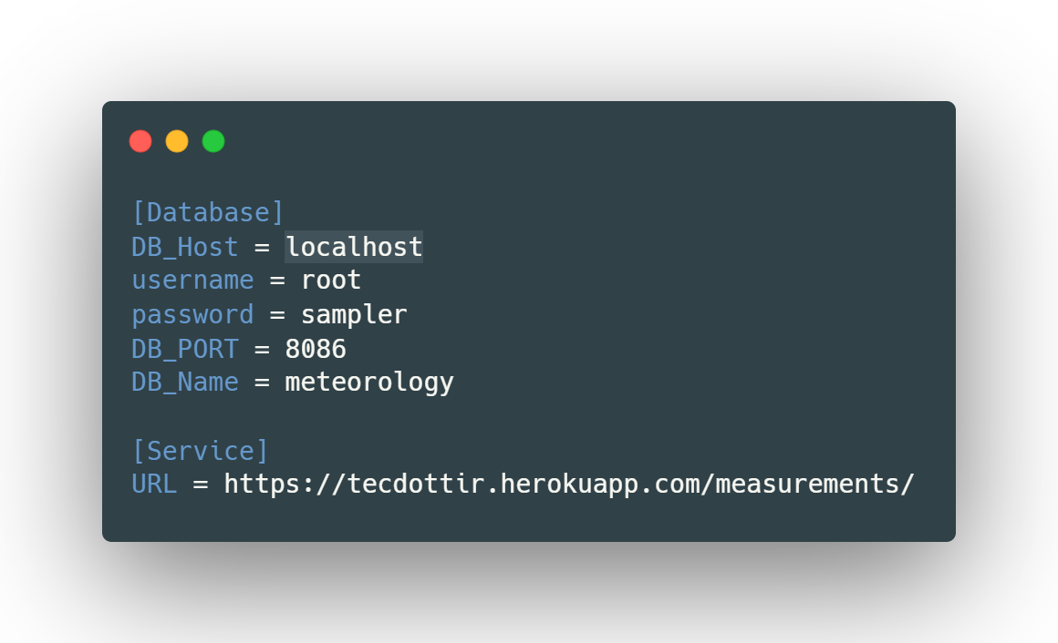
Python Programm Config File
Fachhochschule Nordwestschweiz
Hochschule für Technik
Notes:
Florin:
Programm greift immer auf die Vorgegebene DB zu.
Es könnte sein, dass sich URL ändert oder der DB Port schon besetzt ist.
In diesem Fall ist eine Anpassung des Codes auf dem Raspberry Pi nicht schön.
Deshalb haben wir die Konfiguration in ein config file geschrieben.
Dort kann die Datenbankverbindung problemlos angepasst warden.
Auch die URL für den Service kann angepasst werden.

Slide 28
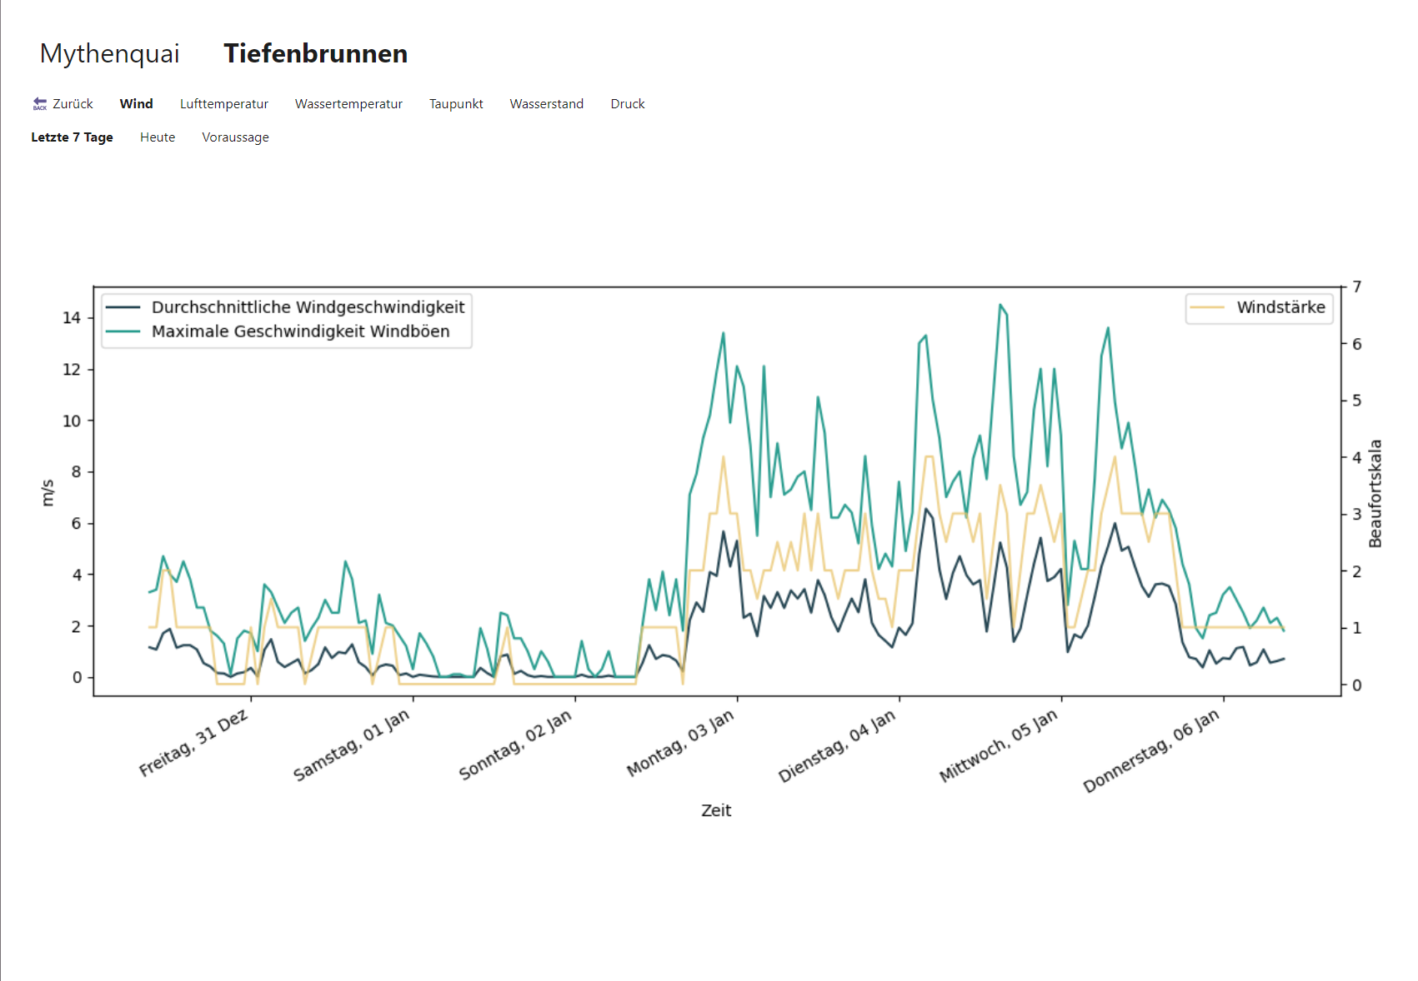
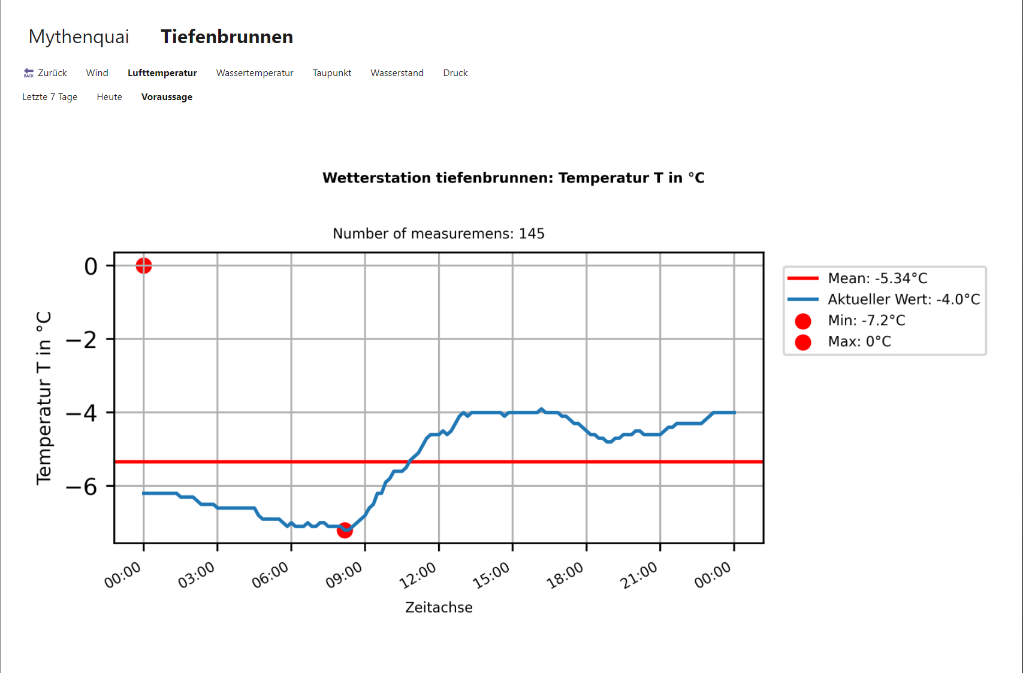
Python Programm Grafiken
Plots:
Letzte 7 Tage
Heute
Voraussage
Messungen:
Wind
Lufttemperatur
Wassertemperatur (nur Tiefenbrunnen)
Taupunkt
Wasserstand (nur Tiefenbrunnen)
Luft-Druck (nur Tiefenbrunnen)
Fachhochschule Nordwestschweiz
Hochschule für Technik
Notes:
Sean:

Slide 29
Auftrag Hardware InfluxDB Python Programm Flask Webserver GUI Sketch Endresultat Weiterentwicklung
Notes:
Etienne:

Slide 30

Flask Webserver Übersicht
Flask Python Package
Mikro-Webframework
Neben Django verbreitestes WebFramework für Pyhton
Einfach zu lernen
Fachhochschule Nordwestschweiz
Hochschule für Technik
Notes:
Etienne: Flask ist ein Mikro Webframework zum Programmieren von Webanwendungen in der Programmiersprache Python. Es ist ein Open Source Projekt und wurde von einem österreichischen Entwickler entwofen. Neben Django ist Flask das weitverbreiteste Webframework.
Wir haben uns dazu entschieden, dass ganze mit Flaskwebgui umzusetzen einer Library die es ermöglicht ähnlich wie bei Electron Apps einen Website ohne Backend laufen zulaufen direct auf dem Client mit integriertem Webserver.

Slide 31
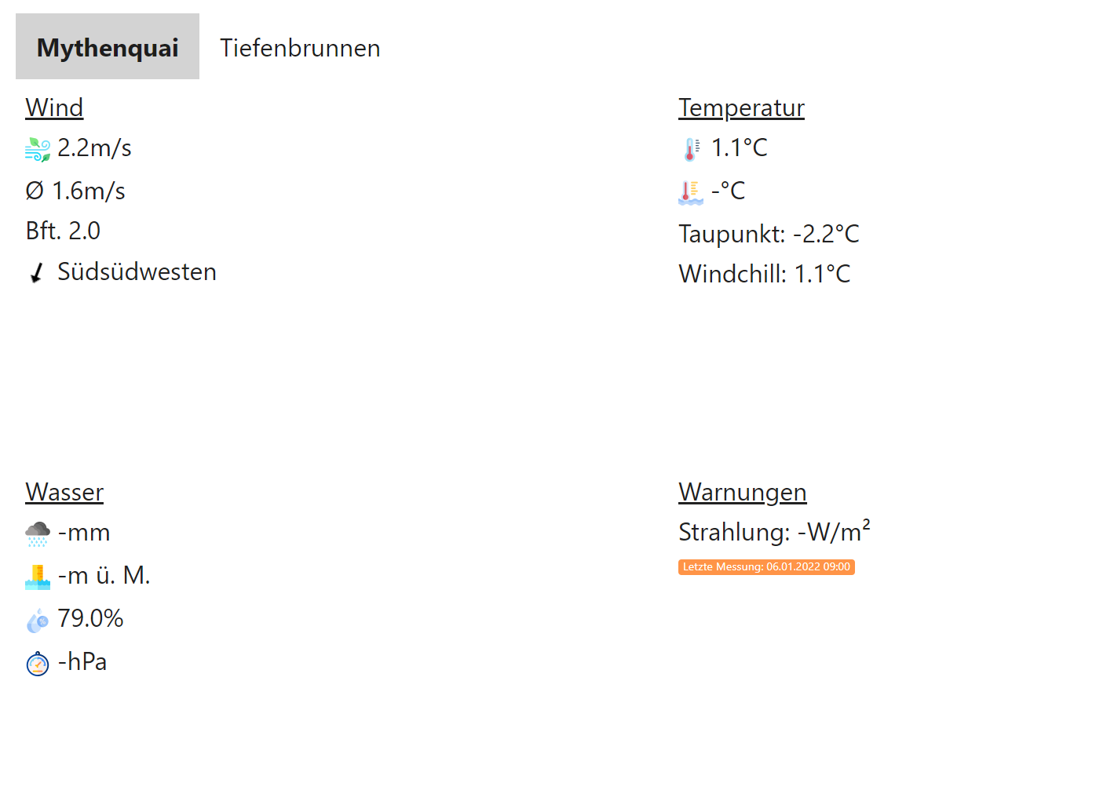
Flask Webserver routing in main.py
Übersichtsseite Messstation
Grafiken
Home
Fachhochschule Nordwestschweiz
Hochschule für Technik
Notes:
Isch die Folie würklich notwendig wenns de Florin eh no vorstellt ??????
Etienne: Das Webrouting wurde wie folgt auf geteil wir haben einmal den Home Screen mit den zwei Messstationen. Die man mit nur einem Touch auf den Jeweiligen Button switchen kann.
Dabei haben wir jeweils vier übersichtsseiten der Messtationen aufgeteilt in Wind Tempeatur Wass und Warnungen. Mit dem Klick auf den Jeweiligen link öffnet sich dann die jeweilige Seite.
Die dann den letzten Screen öffnet die Grafikten und Plots zu den jeweiligen Unterpunkten:
Wind Lufttemperutr Wassertemperatur Taupunkt Wasserstand und Druck.
Mit dem jeweilgen Button unterhalb kann zwischen den Historischen Daten dem Aktuellen Messtaand und der Vorraussage umgeschalten warden.

Slide 32
Flask Webserver routing in main.py
/
Redirect to /wetterstation/tiefenbrunnen
/wetterstation/<station>
Übersichtsseite Messstation
/wetterstation/<station>/<category>
Leitet weiter auf /wetterstation/<station>/<category>/history
/wetterstation/<station>/<category>/<type>
Grafik
Fachhochschule Nordwestschweiz
Hochschule für Technik
Notes:
Etienne: Hier nochmal abgelistet die Programmatischen HTML endpoints

Slide 33
Flask Webserver html files
Index.html
Navigation zwischen Wetterstationen
Load_data.html
Startansicht Loading Data bis Daten geladen sind
Main.html
Anischt Wetterstation
Graph.html
Navigation zwischen Graphen bei Ansicht Wetterstation Graphen
Einlesen von Graphen bei Ansicht Wetterstation Graphen
Fachhochschule Nordwestschweiz
Hochschule für Technik
Notes:
Etienne: Für jeden Endpoint im Routing hanben wir jeweils ein statisches HTML File das wir mit unseren Python Variablen füllen.
Index.html für den Home Screen und die Navigation.
Load_data.html für den Splashscreen.
Main.html für Ansichten der Wetterstationen
Und Graph.html für die Detail ansicht der einzelnen Messwerte und der Plots.
Ich freue mich nun mein Wort an Florin weiter zugeben.

Slide 34
Auftrag Hardware InfluxDB Python Programm Flask Webserver GUI Sketch Endresultat Weiterentwicklung
Notes:
Florin:

Slide 35
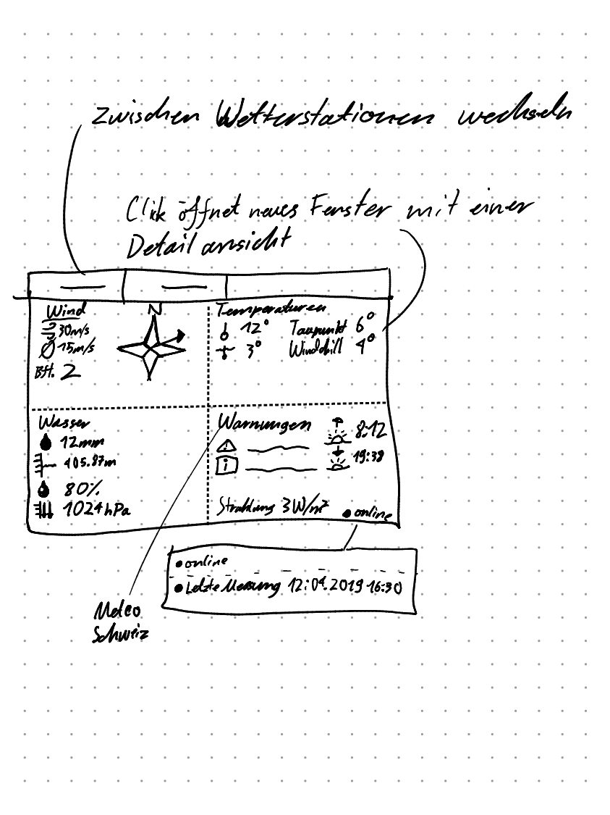
GUI Sktech Page 1
Fachhochschule Nordwestschweiz
Hochschule für Technik
Notes:
Florin:
Hier ist der Entwurf der Startseite.
Oben kann zwischen den beiden Wetterstationen hin und her gewechselt werden. Wir haben die Messungen in 4 Gruppen aufgeteilt: Wind, Temperaturen, Wasser und Warnungen.
Oben rechts wird die Windrichtung mithilfe einer Windrose dargestellt. Bei den Warnungen werden Wetterwarnungen von MeteoSwiss dargestellt, sowie der Sonnenauf-/untergang und die Strahlung. Dazu kommt noch ein Online-Status, damit weiss der Benutzer wie aktuell die Wetterdaten sind.
Wenn man auf eine der vier Kategorien klickt, kommt eine Detailansicht mit Visualisierungen zu diesen Messwerten.

Slide 36
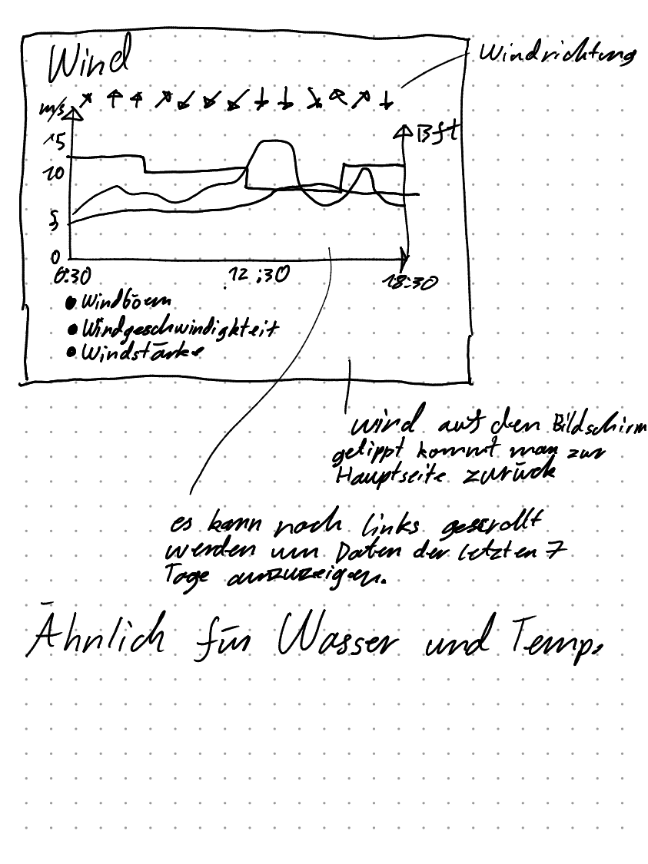
GUI Sktech Page 2
Fachhochschule Nordwestschweiz
Hochschule für Technik
Notes:
Florin:
Dies bringt uns schon auf die nächste Seite. Wir haben hier mal die Detailansicht für den Wind skiziert. Auf dem Plot wird die Windrichtung, sowie die Windgeschwindigkeit, Windstärke und Windböen dargestellt. Durch einfaches tippen gelangt man wieder auf die vorherige Seite zurück. Und durch scrollen nach links/rechts kann weiter in die Vergangenheit geschaut werden, respektive sogar in die Zukunft.
Die Plots sollen ähnlich für Wasser und Temperatur aussehen.

Slide 37
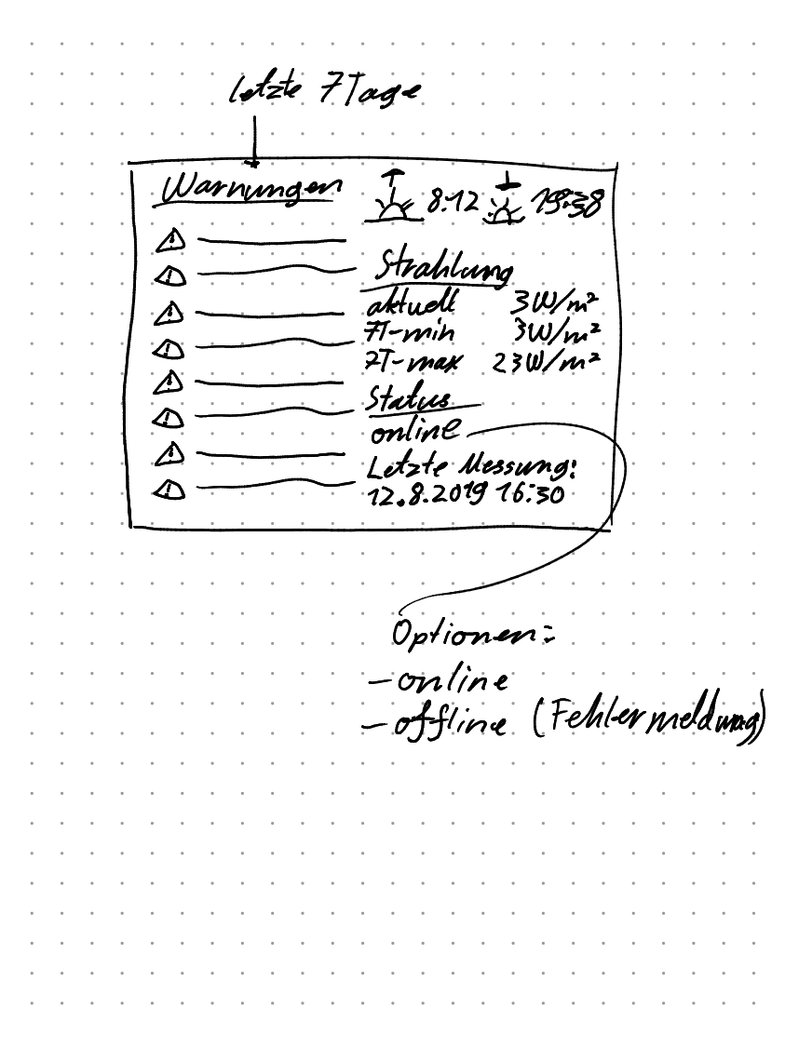
GUI Sktech Page 3
Fachhochschule Nordwestschweiz
Hochschule für Technik
Notes:
Florin:
Die Detailansicht für die Warnungen sieht ein bisschen anders aus. Hier sollen die aktuellen Warnungen und die der letzten Sieben Tage dargestellt werden. Auch sind hier wieder Sonnenauf und Untergang sowie der Onlinestatus zu finden. Bei der Strahlung soll zusätzlich das 7-Tage minimum sowie das 7-Tage maximum dargestellt werden.

Slide 38
Auftrag Hardware InfluxDB Python Programm Flask Webserver GUI Sketch Endresultat Weiterentwicklung
Notes:
Florin:

Slide 39
Endresultat Life am HMI
Fachhochschule Nordwestschweiz
Hochschule für Technik
Notes:
Florin:
Nun werde ich euch noch das Endresultat live zeigen.

Slide 40
Auftrag Hardware InfluxDB Python Programm Flask Webserver GUI Sketch Endresultat Weiterentwicklung
Notes:
Florin:

Slide 41
Weiterentwicklung Weiterentwicklungsmöglichkeiten
Zusätzliche Messungen für Mythenquai
Meteomeldungen
Sonnenauf/-untergang
SMS/Email Benachrichtigungen für Segler
Satellitenkarten
Graphen vereinheitlichen vom Layout
Fachhochschule Nordwestschweiz
Hochschule für Technik
Notes:
Florin:
Wie schon in den GUI sketches erwähnt, gibt es noch Weiterentwicklungsmöglichkeiten.
Unten links bei den Warnungen, möchten wir die Warnungen von Meteoswiss und den Sonnenauf/-untergang anzeigen.
Die Warnungen sollen Segler von einem aufkommenden Gewitter warnen. Und für die Segler ist es auch gut zu Wissen, ab wann sie nicht mehr viel auf dem See sehen werden.
Ein weiteres Feature wäre, zu im Wettermonitor anzuzeigen ob gesegelt werden soll. Diese Information sollten die Segler via SMS oder E-Mail erhalten, bevor sie das Haus verlassen.
Wir würden gerne noch die Satellitenkarte letzten paar Stunden darstellen. Dann können die Segler die Entwicklung der Bewölkung abschätzen.

Slide 42
Angaben:
Datum: 30.12.2021
Schule: FHNW (Fachhochschule Nordwestschweiz)
Studiengang: BSc Data Science
Fach: cde1 (Wettermonitor für Wassersportler)
Fachexperte: Lucas Brönnimann (lucas.broennimann@fhnw.ch)
Studierende: Tobias Buess (tobias.buess@fhnw.students.ch)
Etienne Roulet (etienne.roulet@fhnw.students.ch)
Florin Barbisch (florin.barbisch@fhnw.students.ch)
Sean Corrigan (sean.corrigan@fhnw.students.ch)
Fachhochschule Nordwestschweiz
Hochschule für Technik
Notes:
Florin:

